Slide 1

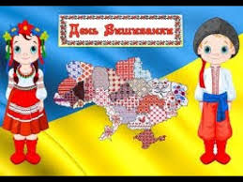

Slide 2
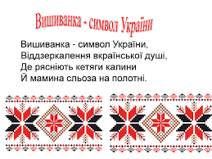
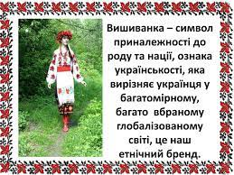

Slide 3
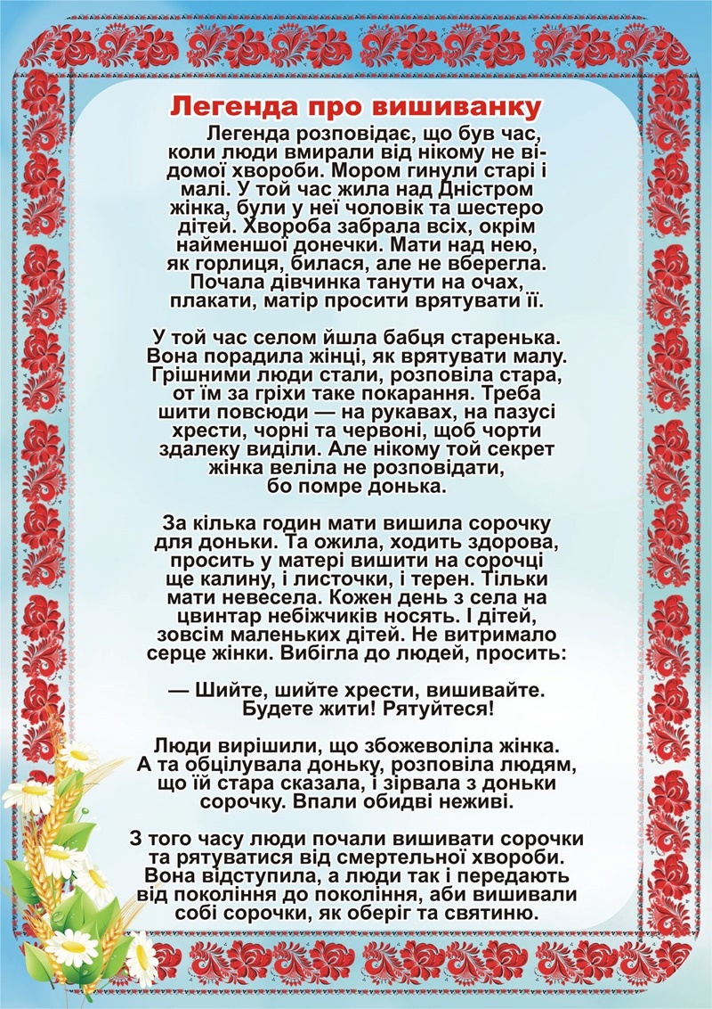


Slide 4
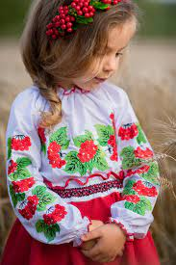
Заграло сонечко у синім небі зранку,
Заквітчана стежинка вдаль біжить.
Вдягни, дитино, гарну вишиванку,
Вона для українця – значить жить!
І мамин рушничок, немов дорога,
До світла знань й до щастя нас веде.
А вишивка, як радість і тривога,
Що завжди поруч по життю іде.
Я встану рано-вранці, на світанку,
Як спалахне на квіточці роса.
Вдягну найкращу в світі вишиванку
І оживе, засвітиться краса
В промінні сонця. І моя сорочка
У рунах, в квітах зразу оживе...
З чарівних квітів я сплету віночка
Й над світом щира пісня попливе.
Сорочка, що матуся вишивала,
Сердечко гріє, душу веселить.
Бо ж мама щастя-долю закликала.
Цей оберіг в житті нас захистить.

Slide 5
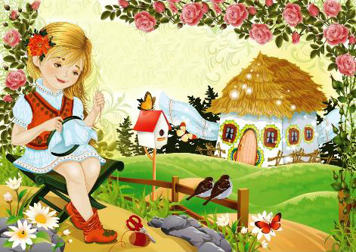
Учись, дитино, гарно вишивати
Учись, дитино, гарно вишивати —
Це творчість і поезія душі.
У вишивці закладено багато...
Від неї відцуратись не спіши.
У ній краса, билина, дума й казка,
В ній подих вітру, шепіт квітів й трав,
Любов, турбота, ніжність мами, ласка,
Чарівність й диво сонячних заграв.
Учись, дитино, гарно вишивати,
У вишиваночку вдягнеш колись дитя
І будеш колискової співати.
Усе повториться, таке воно — життя.

Slide 6
Якими різноманітними є сучасні вишиванки: однотонні та різнобарвні, багаті та ніжні, вишиті квітами та геометричним візерунками… Та чи знаємо ми, що за узори насправді прикрашають наш одяг, якими древніми є їхні основи, що вони означають та чому виглядають саме так.
Яка сакральна геометрія захована у скарбах бабусиних скринь? Це ж не просто кола, ромби, гілки і спіралі, ці фігури створювались десятки століть тому як унікальні символи. У часи, коли наші предки володіли магічним зв’язком зі світом Природи: рослин, тварин, небесних світил. Символами Сонця, Землі, Всесвіту, Роду вони малювали свою долю, відтворюючи їх на полотні, виписуючи таємничі древні знаки як заклинання, як обереги, як коди свого роду.
Дослідники розповідають, що у давні часи процес вишивання можна було назвати ритуалом – за нього брались у визначені дні, із чистими світлими думками, закладаючи позитивну енергію у свою працю.
Вишивання не було роботою чи наукою, швидше магією, вмінням передати своє світовідчуття, свою внутрішню енергію, закодувавши її на полотні. Дивовижно, та зауважте, що саме слово "вишивка" походить від "вишній", божественний і перекладається на грецьку як "космос".

Slide 7
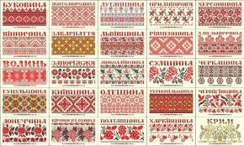
Що для українця значить вишиванка?
Вишиванка – символ здоров’я, краси, щасливої долі, родової пам’яті, порядності, чесності, любові, святковості, оберіг, одяг сили.
Символіка вишивки залежала від того, кому призначалося вбрання: парубкові – нареченому, чоловікові, хлопчикові; дівчині, заміжній жінці, чи козакові.
Вишиванки виготовлялися із конопляного чи лляного полотна домашнього виробництва. Але козак в похід брав, як правило, вишиванку з натурального шовку. Це було продиктовано досить прозаїчними вимогами – у шовковій тканині не заводилися воші, а отже козак був завжди чистим і здоровим.
Народ ставився до вишиванок як до святині. Це дійсно було так, адже візерунки, якими була уквітчана вишиванка, несли сакральний зміст і були козакові оберегом. Для козака-характерника вишиванка була, перш за все, одягом сили, бо несла у собі, як кажуть у народі, природну магію.

Slide 8
А що ж означають кольори вишиванки.?
Червоний колір вишиванки символізує щастя, любов, достаток і веселощі. А надягали такі сорочки молоді дівчата, які приносили своєю красою радість оточуючим
.
Білий - колір радості і світлих подій, тому вишиванки в таких тонах вважаються святковими.
Чорна вишиванка символ родючості і продовження роду.
Небесно-сині кольори - символ непорочності, тому найчастіше їх одягали дівчата ще до заміжжя. А насичені сині кольори вважалися найсильнішими оберегами людини
.
Зелений- жіночий колір на українських вишиванках, він асоціюється з молодістю, красотою, безтурботністю і весною. Раніше вважали, що присутність зеленого кольору у вишивці спасає від природних стихій.
Золотий або жовтий- цей колір є символом меду і пшениці, благополуччя, достатку, багатства, і радості. Вишиванки з золотим і жовтим орнаментом допоможуть принести у ваше життя матеріальний достаток.

Slide 9
Що означають квіти і рослини на вишитій сорочці?
Квіти в українській символіці можуть також послужити оберегом. Такі орнаменти виглядають красиво, але все не просто так.
Калина
В калині закладений глибокий сенс - це символ материнства, де кущ - мати, а ягоди - діти. Раніше такі сорочки носили виключно заміжні жінки. Дітям і молодим дівчатам калину на сорочках не вишивали.
Мак
Мак вважається надійним оберегом, що захищає від негативних сил і пристріту сім'ю і домашнє господарство. Червоний колір його квіток означає пам'ять про загиблих у боях родичів. Орнамент з маками на вишиванці молодої дівчини може означати, що в її родині є загиблий воїн, пам'ять про якого вона обіцяє зберігати вічно.
Що зашифровано в геометричних орнаментах
Всього в українській вишивці існує три види фігур: геометричні, рослинні та зооморфні (тварини).
Ромб з крапкою всередині - вінчальна символіка для нареченого і символ родючості. А для наречених на сорочках або сукнях вишивали хрестик або буква Х (символ врожаю).
Також до жіночих відносяться прямі лінії, змійки, знаки води у вигляді спіралі або хвиль. Все це вважається символом родючості і материнства

Slide 10

